Slide 1
DCT（離散コサイン変換）の概要

Slide 2
DCT
離散フーリエ変換（DFT）の特殊な場合と位置づけることができる．
複素数演算がない（実数による計算）
DFT：ではN個の実数データが
→N個の実数＋N個の虚数になる

Slide 3
DCT
現在のデータ圧縮技術の基礎となっている．（Jpeg,Mpeg,MP3,MDなど）
低周波にスペクトルが集中する特徴
→ これを利用し非可逆圧縮に使われる
DFTの周波数成分の表現とは異なる．

Slide 4
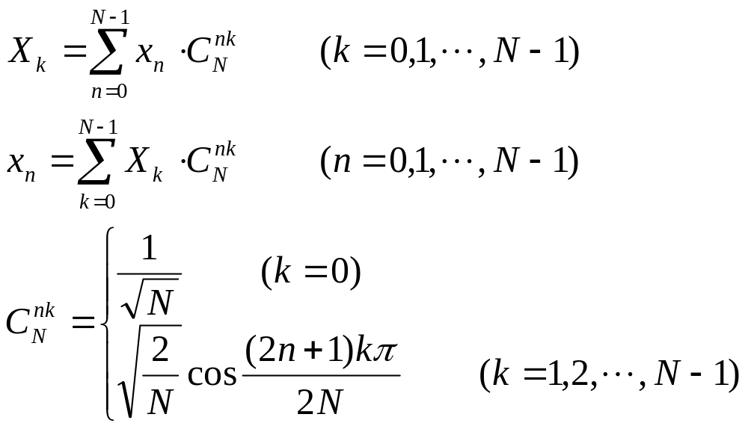
DCTのアルゴリズム
ここではDCTおよびIDCTの変換式を次のように定義する
Ｎ個のデータを利用
資料によっては，定数部などが異なることもある
今回はこのプログラムを作成
（基本はkとnの2重ループ）
DFTと似ている

Slide 5
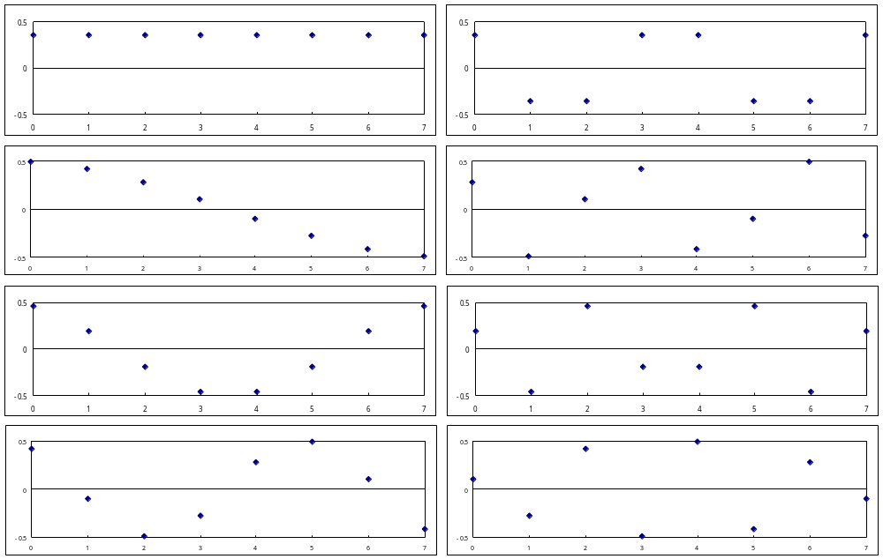
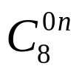
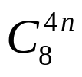
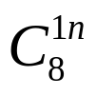
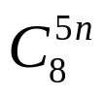
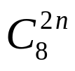
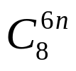
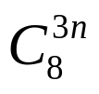
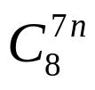
参考：
直交基底の様子
DCTもDFTと同様，正規直交基底により信号を変換している．
（偶関数に拡張した形式なので，cosで表現：最終ページ参考）
周波数解像度がDFTの倍
例えばN=8のときに利用される基底は以下のようになる

Slide 6
確認問題２－１
N=4のときのDCT行列およびIDCT行列を求めよ．
DCT：
IDCT:

Slide 7
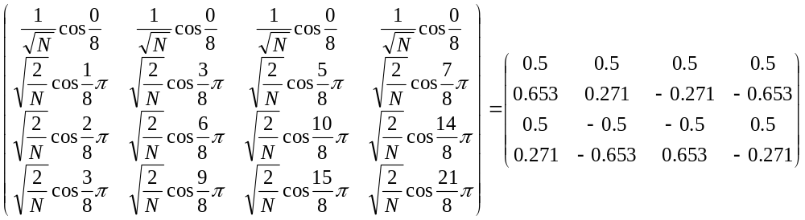
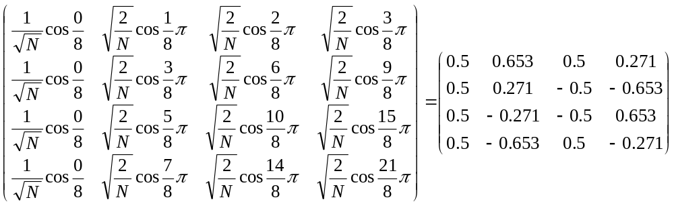
確認問題２－１（解答例）
DCT：
ＤＦＴと同じようにすべての成分が直交している
IDCT:

Slide 8
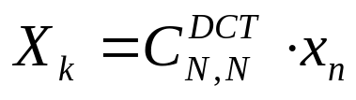
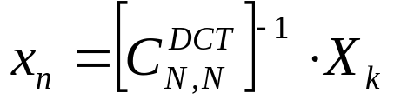
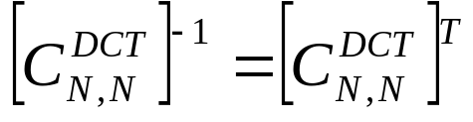
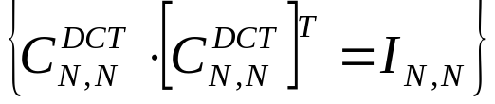
DCTを行列で見ると
計算して分かったと思うが，IDCTを得るための行列（逆行列）は
とおくと
により得られるが
となり，DCT行列の転置で表される

Slide 9
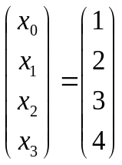
確認問題２－２
信号xnのDCT行列を行い，さらにIDCTを行うことで，元に戻ることを確認せよ．

Slide 10
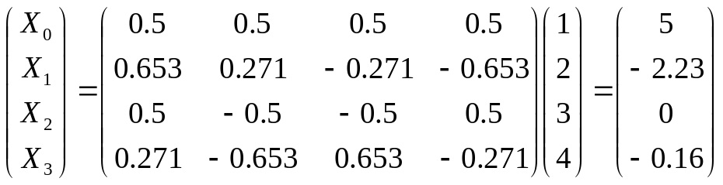
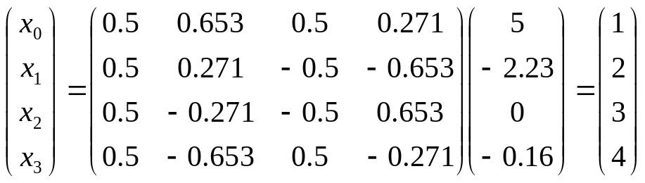
確認問題２－２（解答例）

Slide 11
参考：DCTのデータ利用法
DCTは → データを対称データとして扱う（すなわち偶関数として拡張）
でも実際利用するデータは半周期分
対称なのであと半分は同じデータを付け加えた形で表現してしまう．
（結果．波形が見かけ上滑らかになる → 成分が低い周波数へ集まりやすい）
DCTにはデータの取り方によっていくつかの種類がある．
例えばDCT-Iは
n
n
利用する
入力データ
拡張されたデータ
データ（N+1)個

Slide 12
参考：DCTの概要
対称の軸を1/2ずらした形で対称
DCT-IIでは，
n
n
入力データ
拡張されたデータ
データN個
対称データの取り方でDCTの種類が異なる
一般によく利用されるタイプはDCT-II
以下，DCT-IIについて進める．

